Slide 1







加利福尼亚州房价数据集
汇报人：王圳川

Slide 2
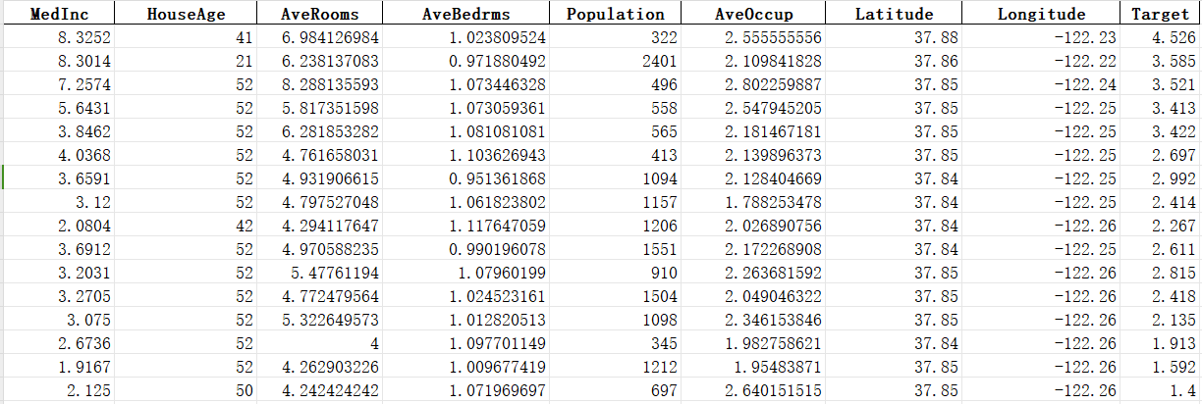
数据集
加利福尼亚州房价数据集

Slide 3
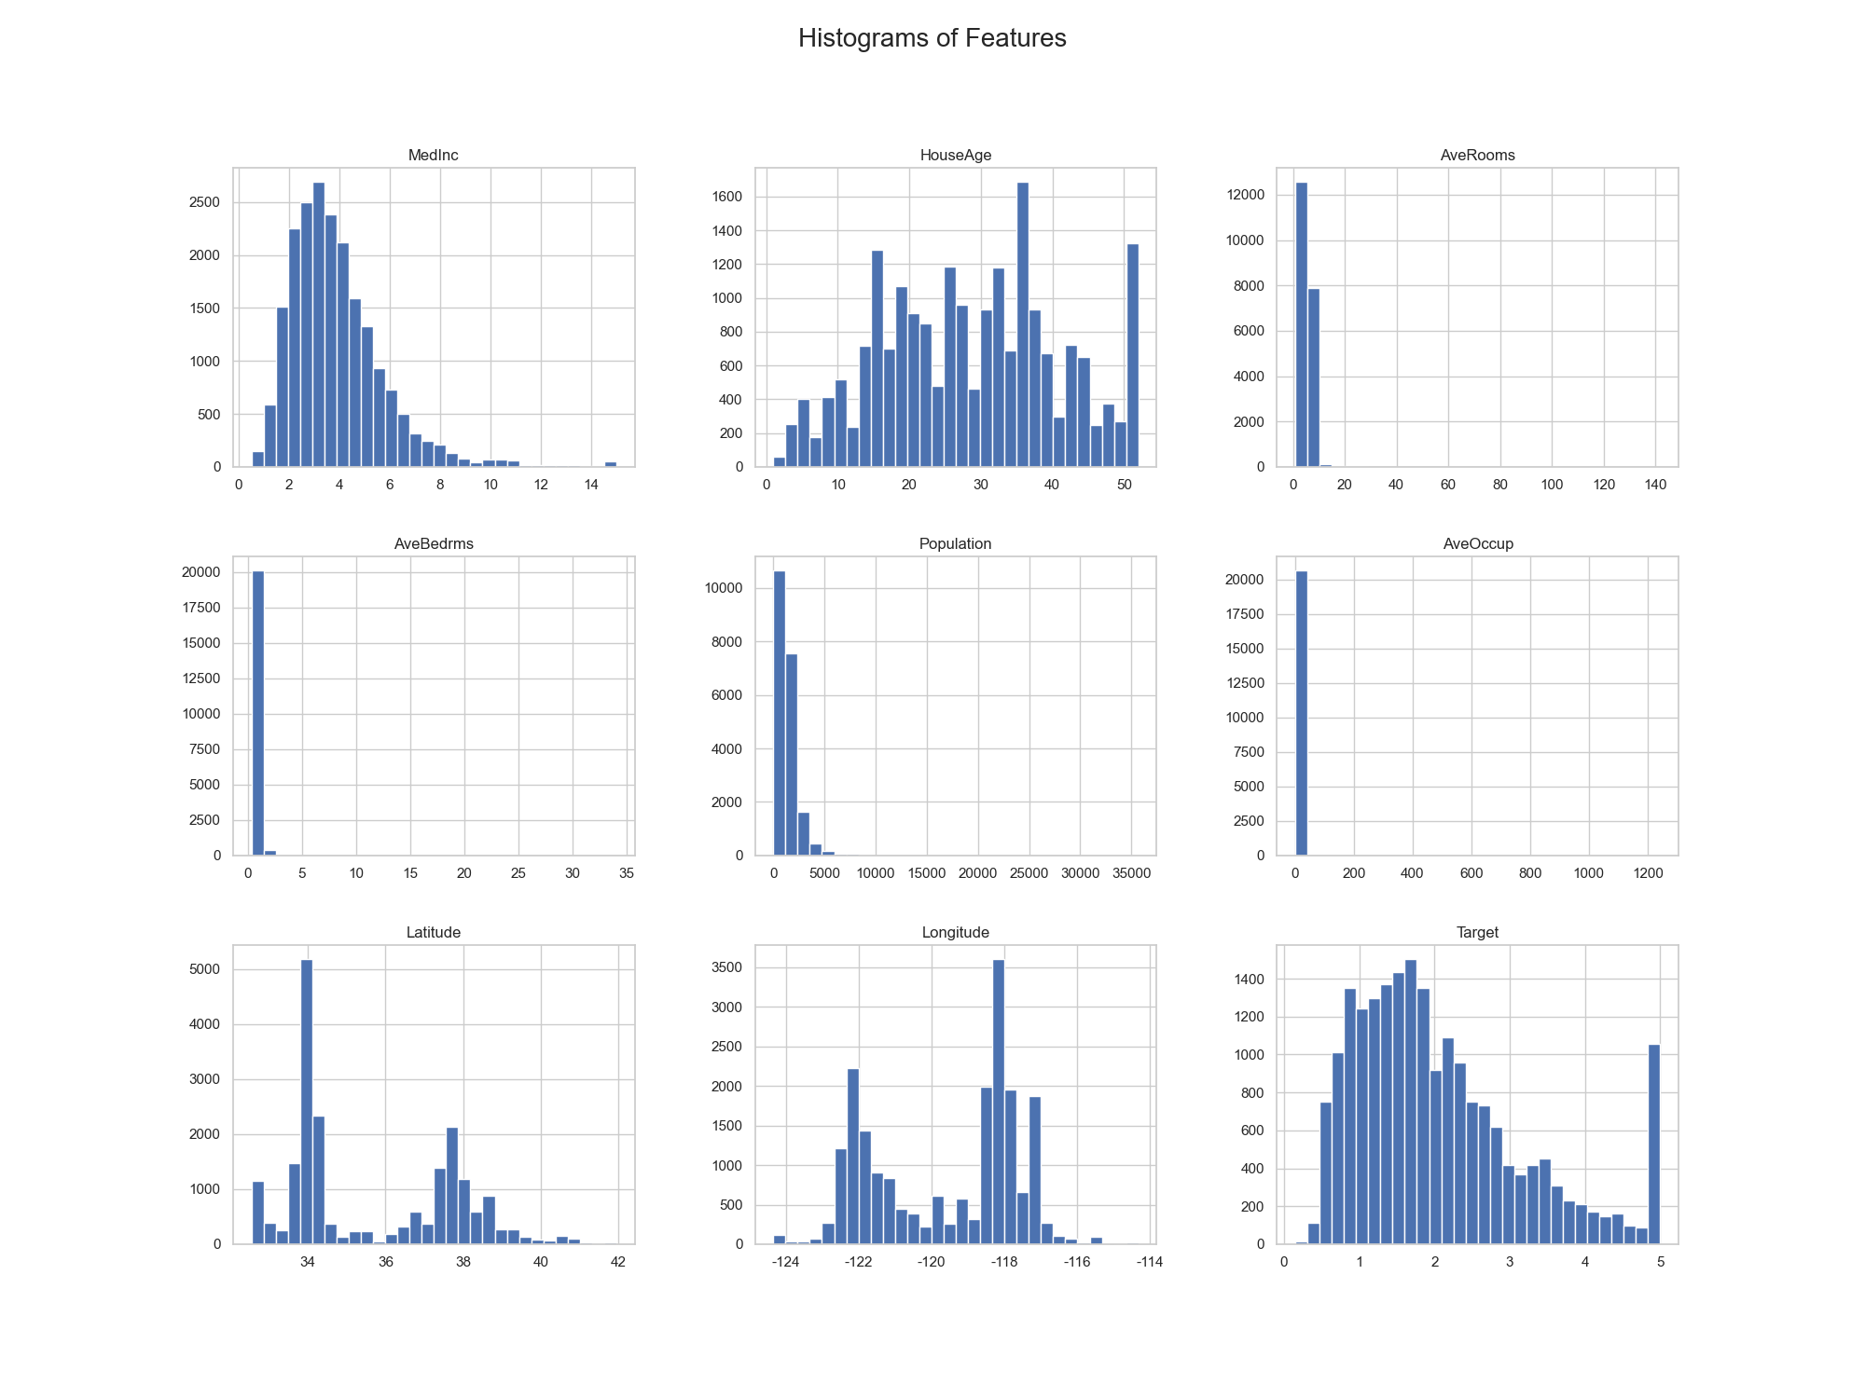
数据集描述性分析

Slide 4
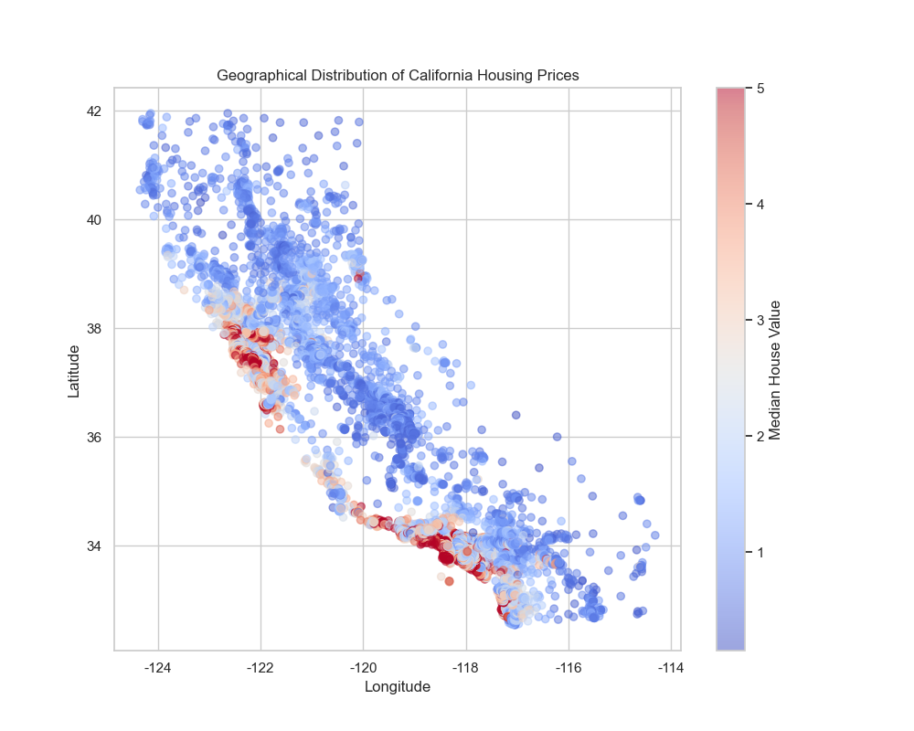
数据集描述性分析

Slide 5
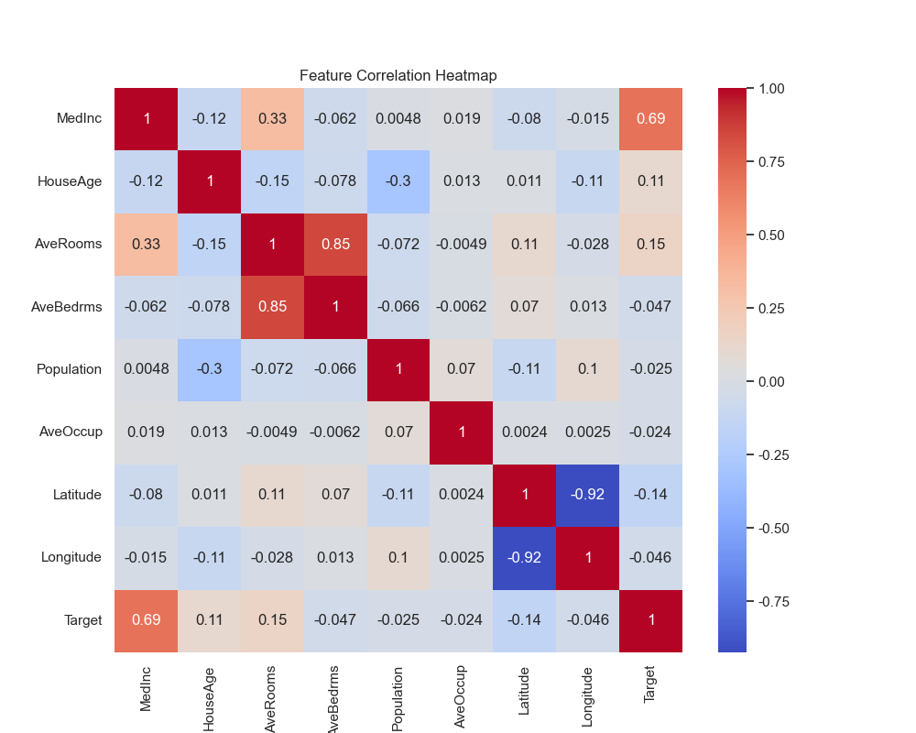
数据集描述性分析

Slide 6
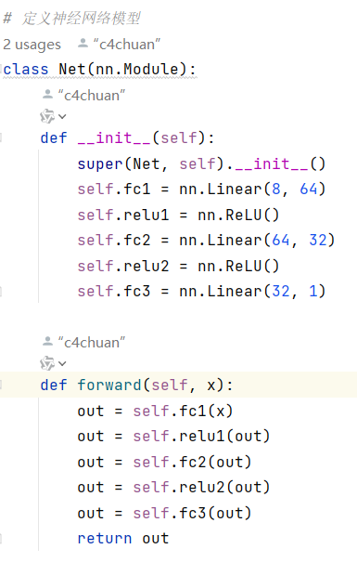
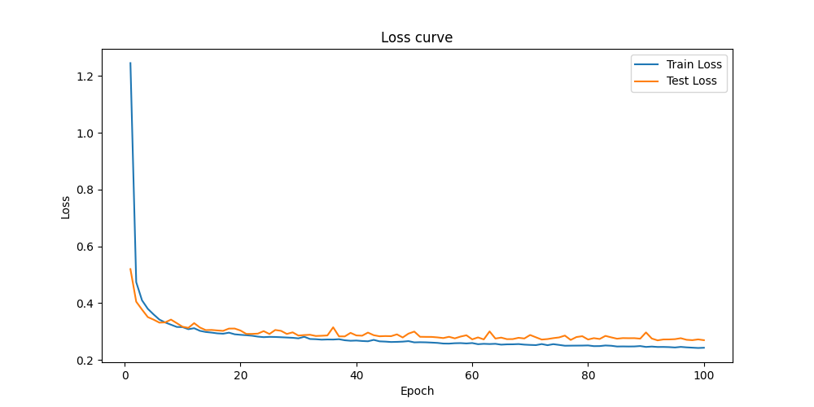
训练
分割数据集
损失函数为MSE
定义网络
训练(100 epoch)
结果
训练集损失：0.238 测试集损失：0.251

